Slide 1


Tasmania es un estado de Australia, el cual se ubica en Oceanía. El estado está compuesto por la totalidad de la isla de Tasmania junto con algunas pequeñas islas adyacentes y se localiza a 240 km al sureste del continente, separada por el estrecho de Bass. Tasmania tiene una población de 516.600 habitantes y un área de 68.332 km². Su población aborigen fue exterminada durante el Genocidio de Tasmania (eufemísticamente llamada Guerra Negra), entrado el siglo XIX.
La capital y ciudad más grande es Hobart, que incluye las ciudades de Hobart, Glenorchy, y Clarence. Otras ciudades son Launceston en el norte, y Burnie en el noroeste.
Se cree que la isla estuvo unida a Australia hasta el final de la última glaciación hace unos 10.000 años, cuando una subida en el nivel del mar separó a Tasmania del resto del territorio de Sahul.
Tasmania ofrece su naturaleza virgen (considerada Patrimonio de la Humanidad), gastronomía y vinos, ciudades compactas y aire limpio. Desde Hobart, conozca Port Arthur, la isla Bruny, la isla Maria y Wineglass Bay. Desde Launceston o Devonport, descubra el Parque Nacional Cradle-Mountain-Lake St Clair, las cataratas Liffey y las islas Flinders del estrecho de Bass. Descubra la costa occidental por Strahan.
Creó: Jeremías Para: mis pps Música: El amor es Triste-Música de relajación

Slide 2


Slide 3


Slide 4
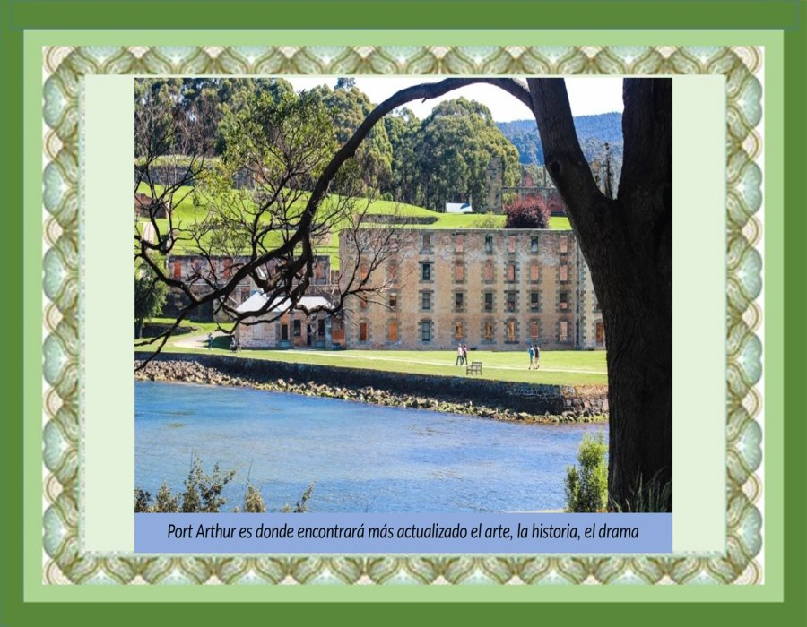

Slide 5
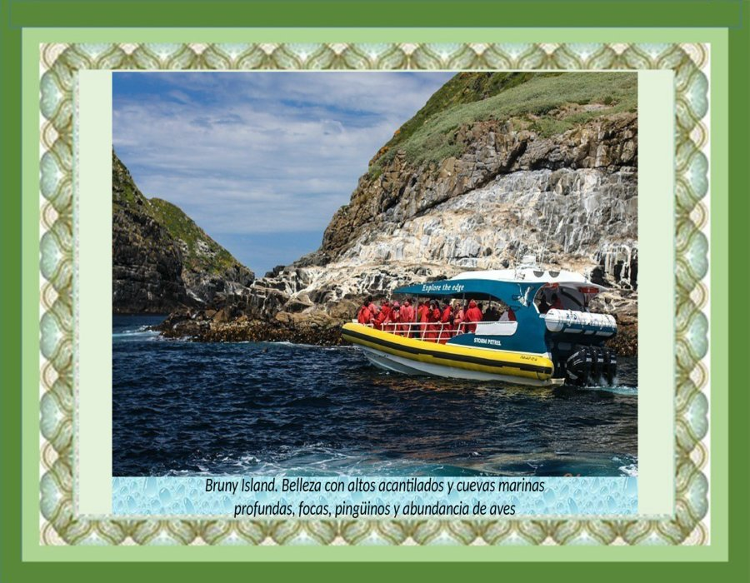

Slide 6
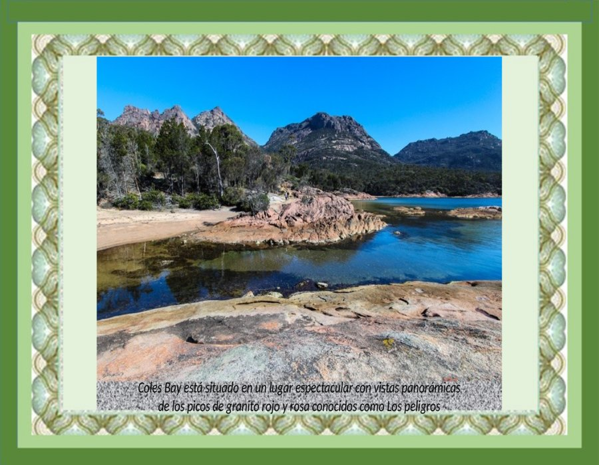

Slide 7
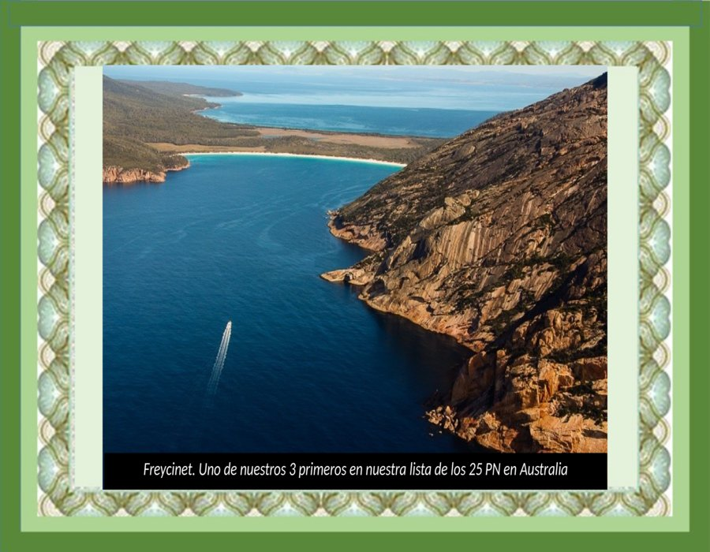

Slide 8
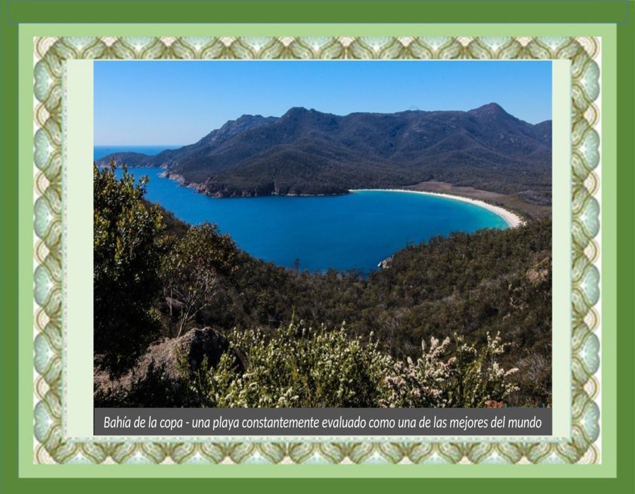

Slide 9
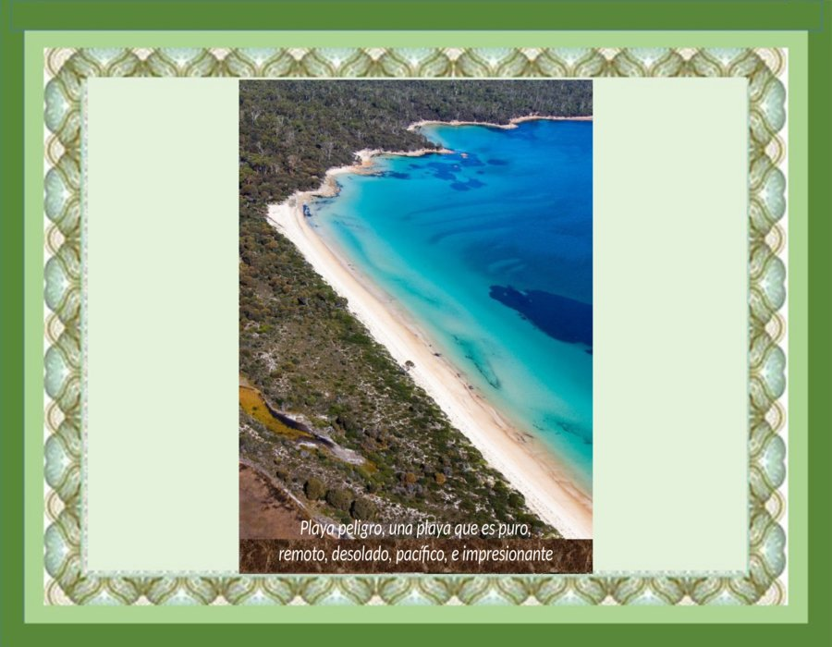

Slide 10
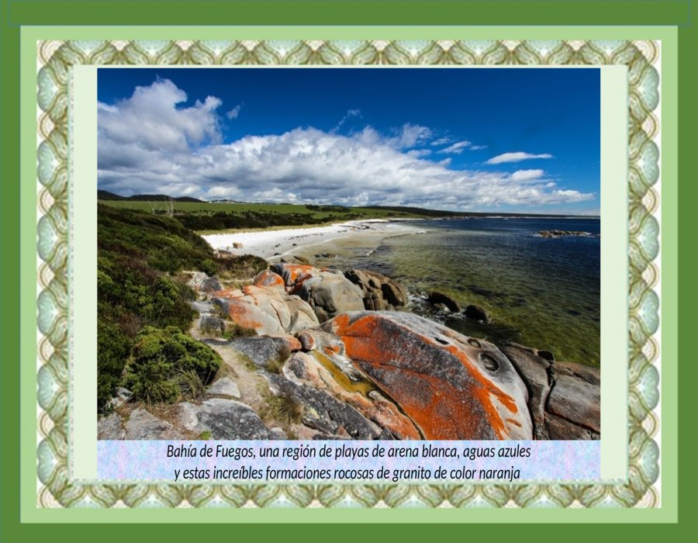

Slide 11
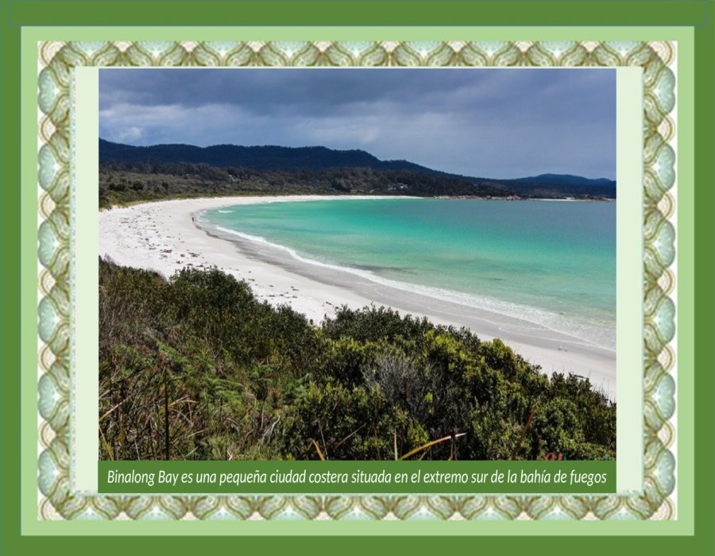

Slide 12
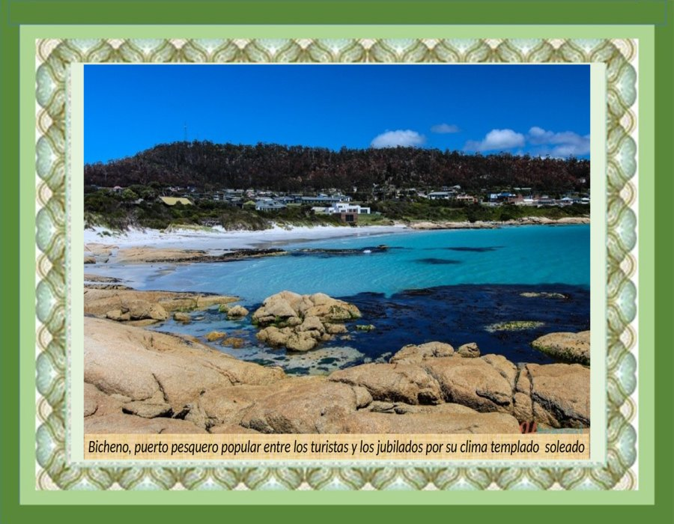

Slide 13


Slide 14
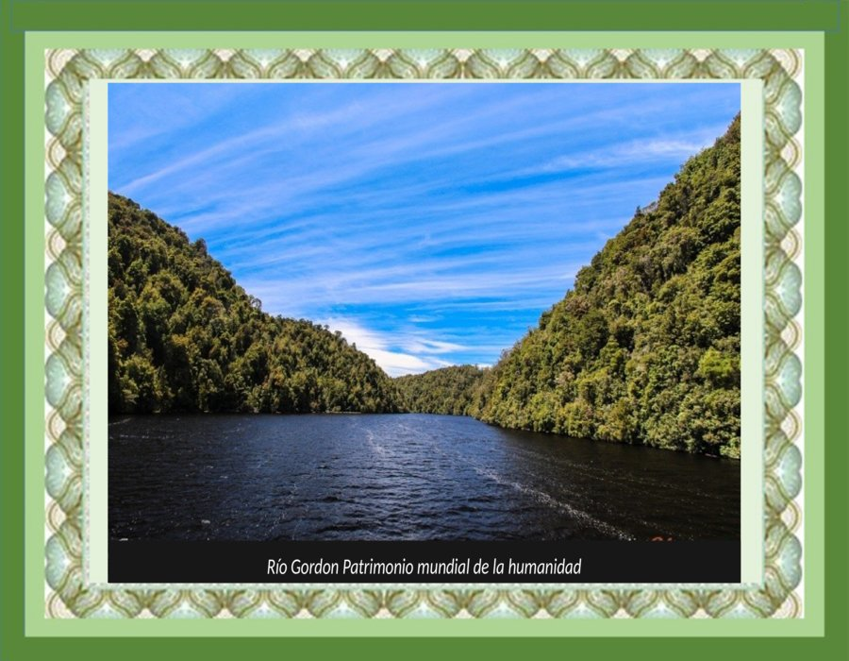

Slide 15


Slide 16
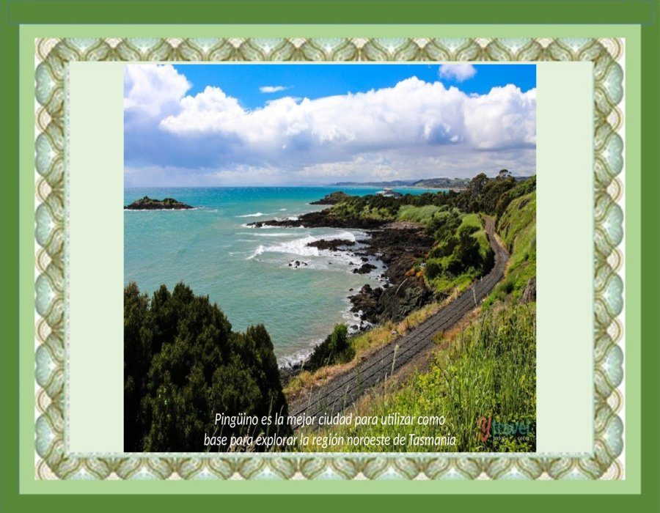

Slide 17
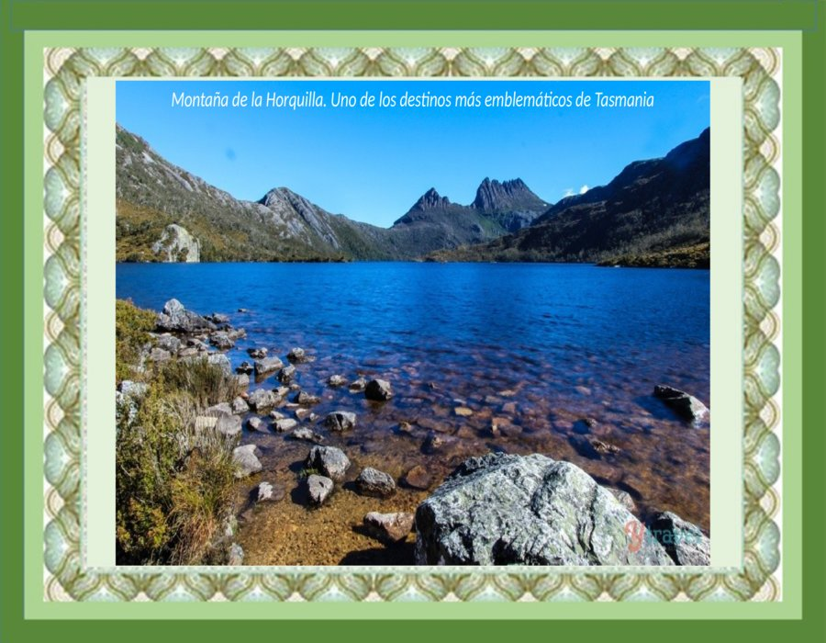

Slide 18
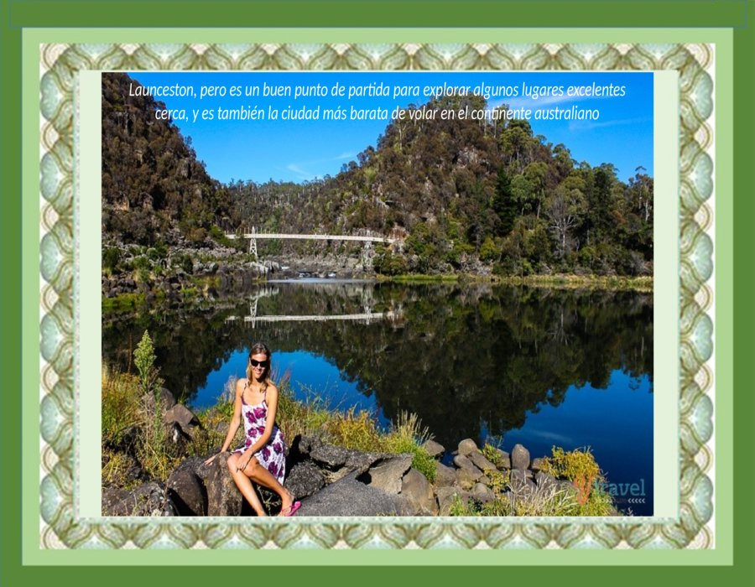

Slide 19
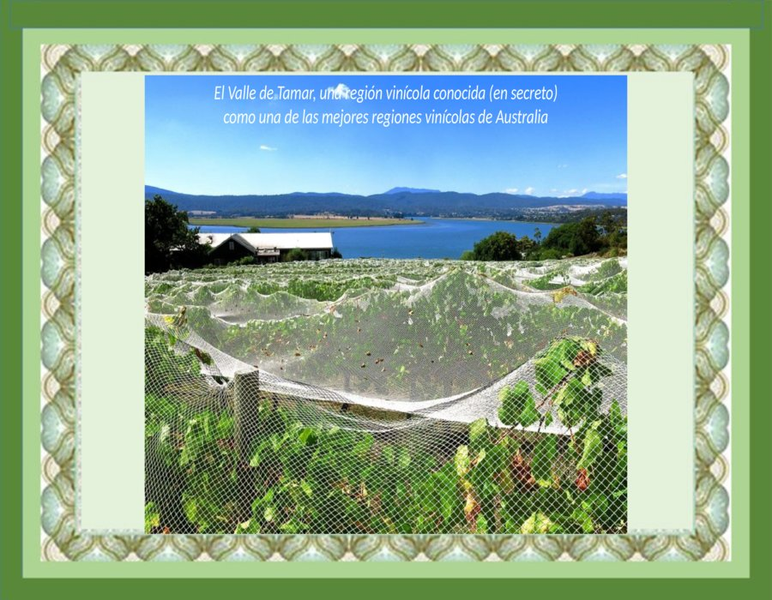

Slide 20
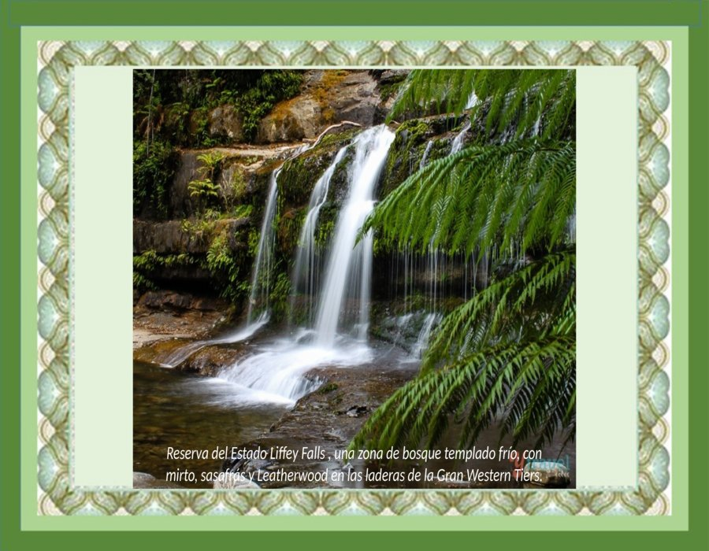

Slide 21
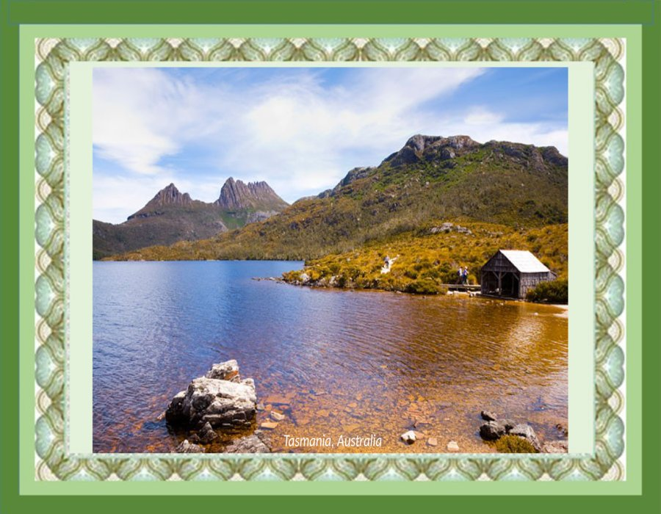

Slide 22
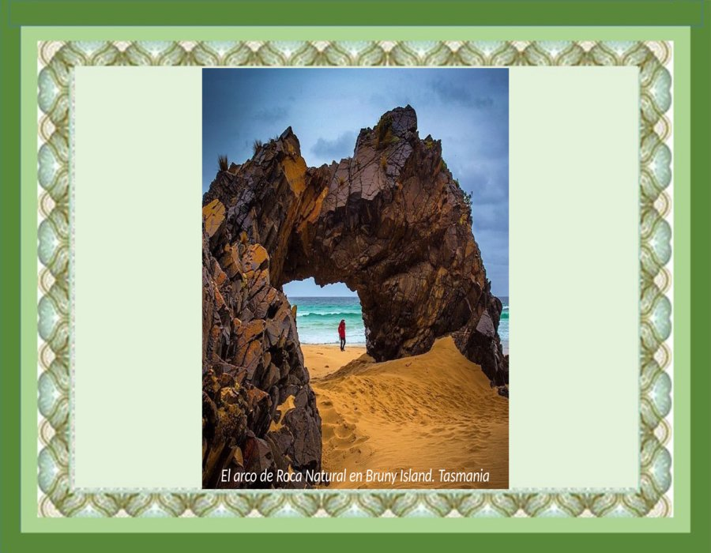

Slide 23
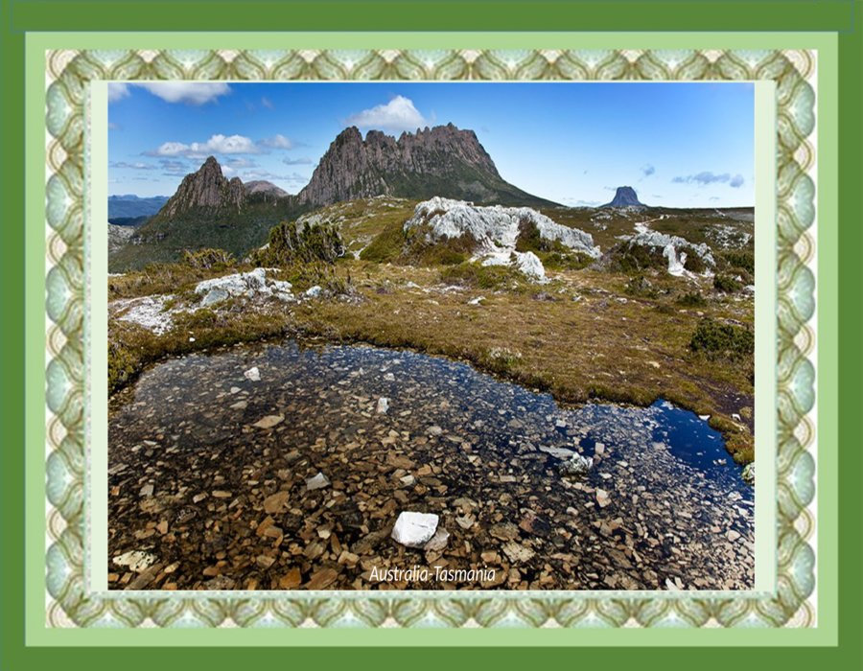

Slide 24
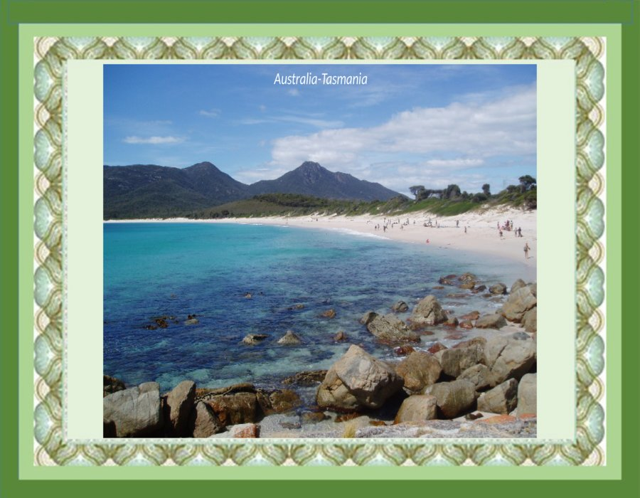

Slide 25
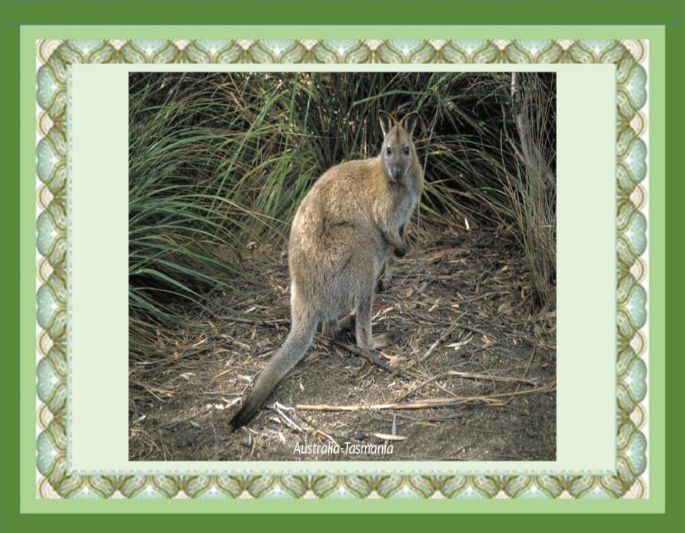

Slide 26


Slide 27


Slide 28
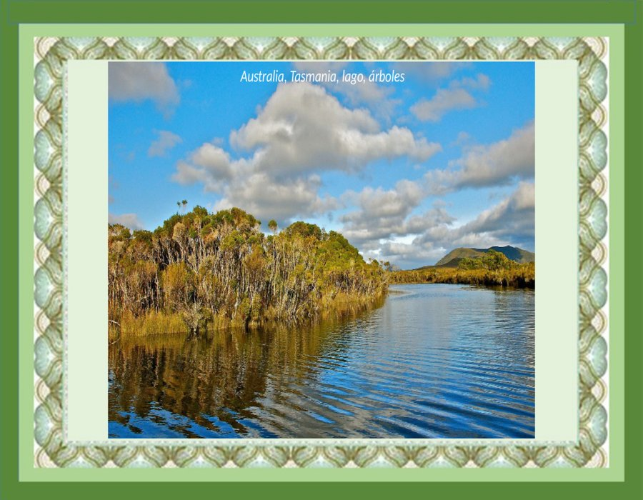

Slide 29
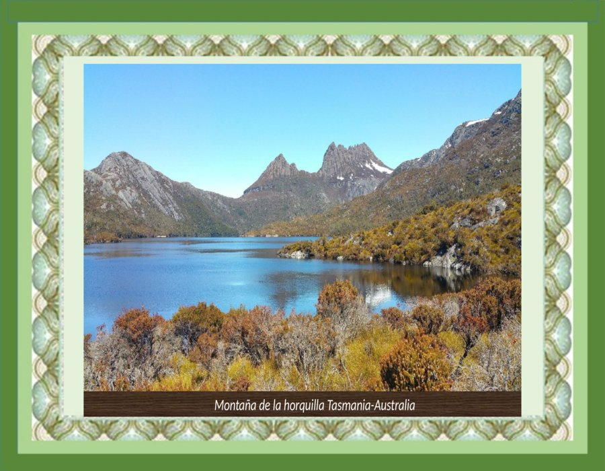

Slide 30
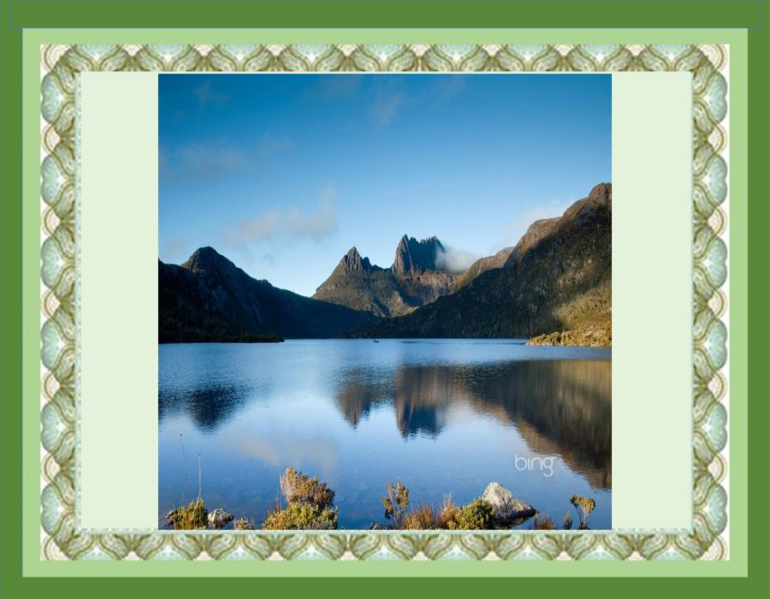

Slide 31
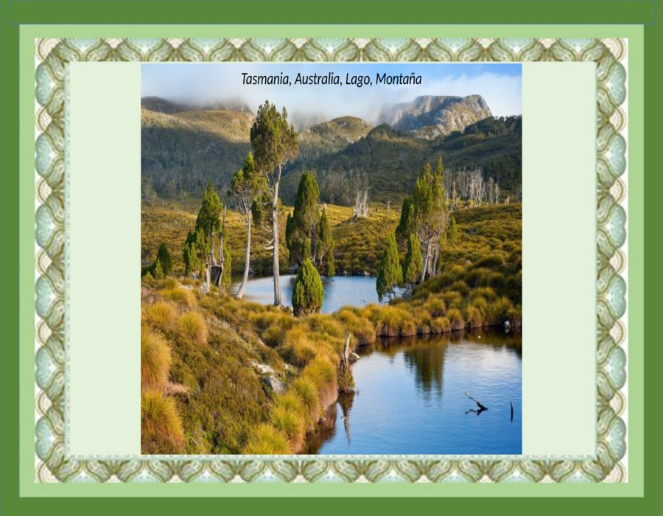

Slide 32
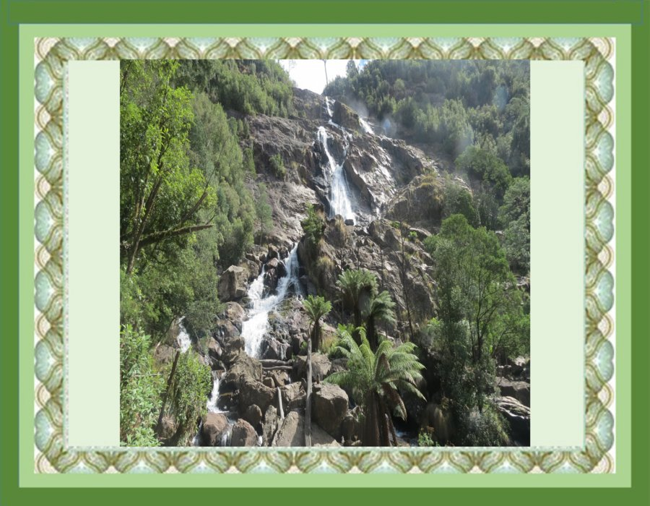

Slide 33
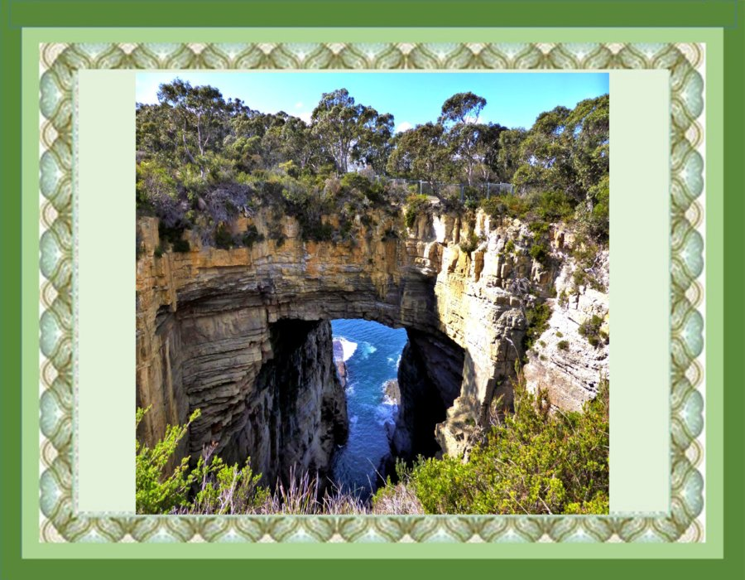

Slide 34
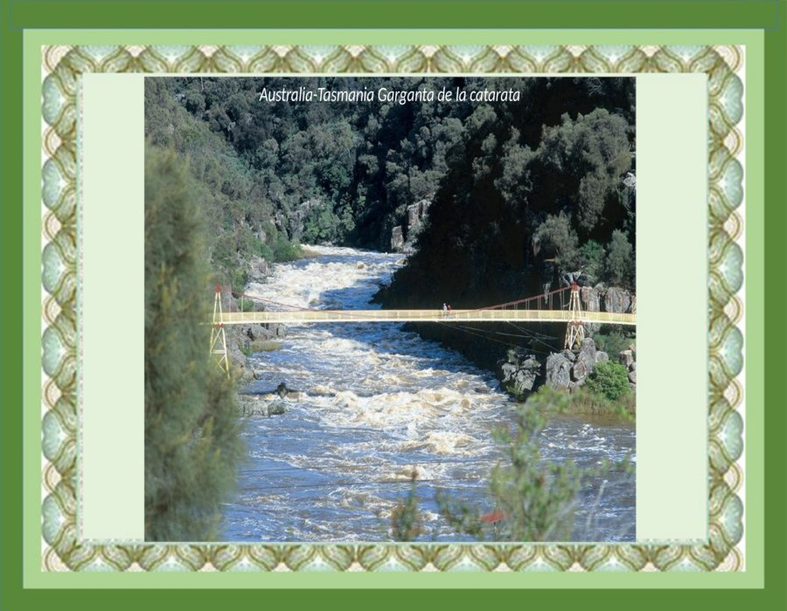

Slide 35
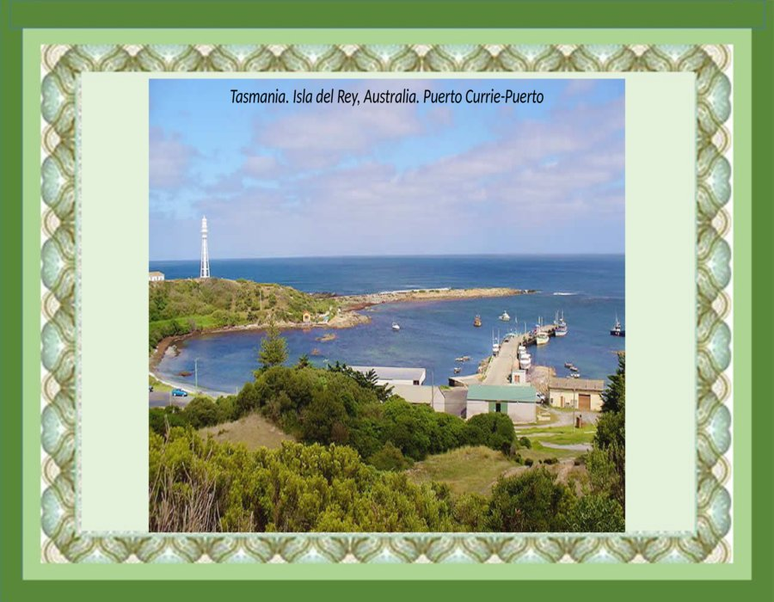

Slide 36
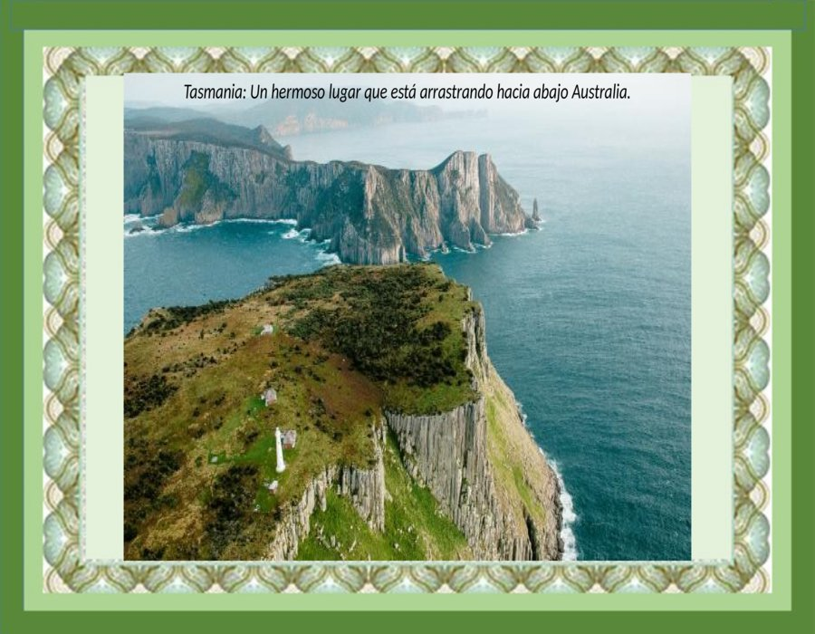

Slide 37


Slide 38
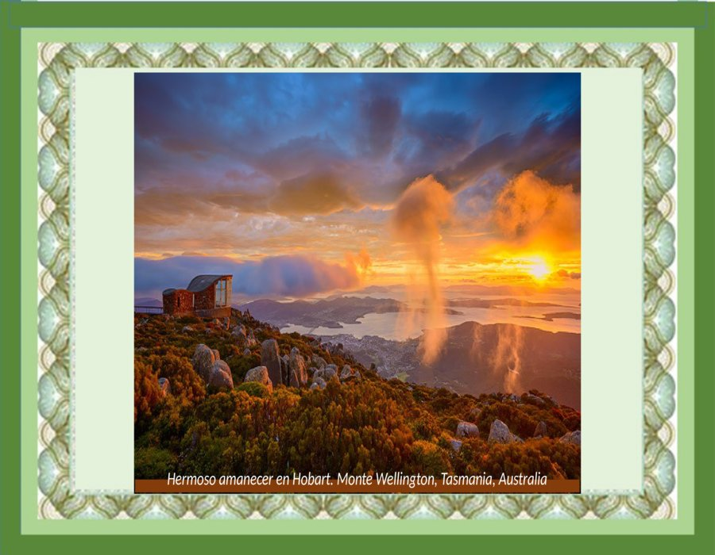

Slide 39
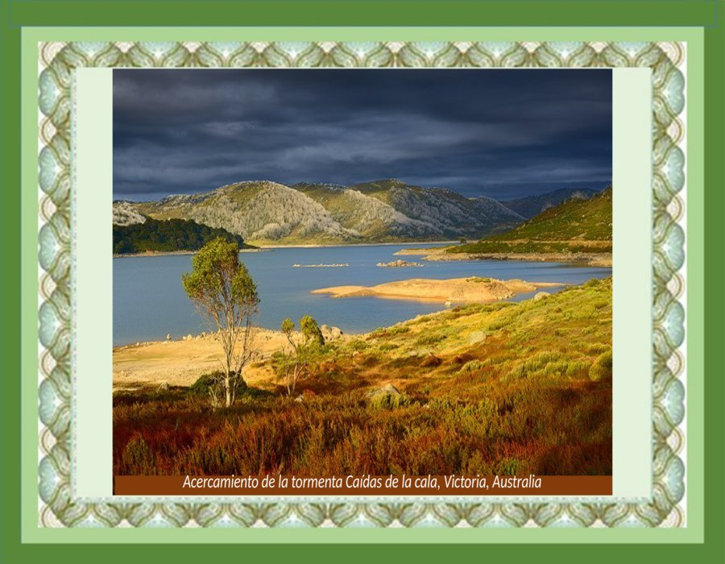

Slide 40


Slide 41


Slide 42
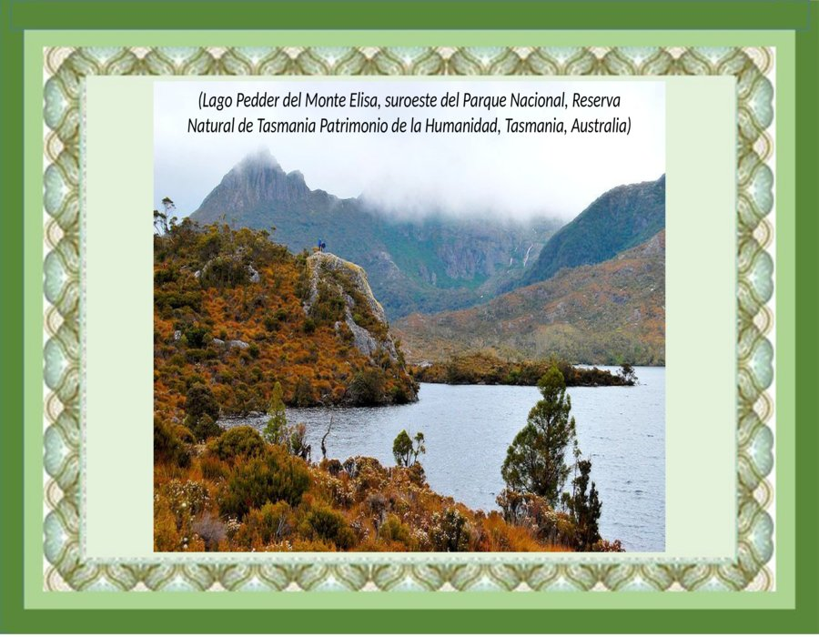

Slide 43
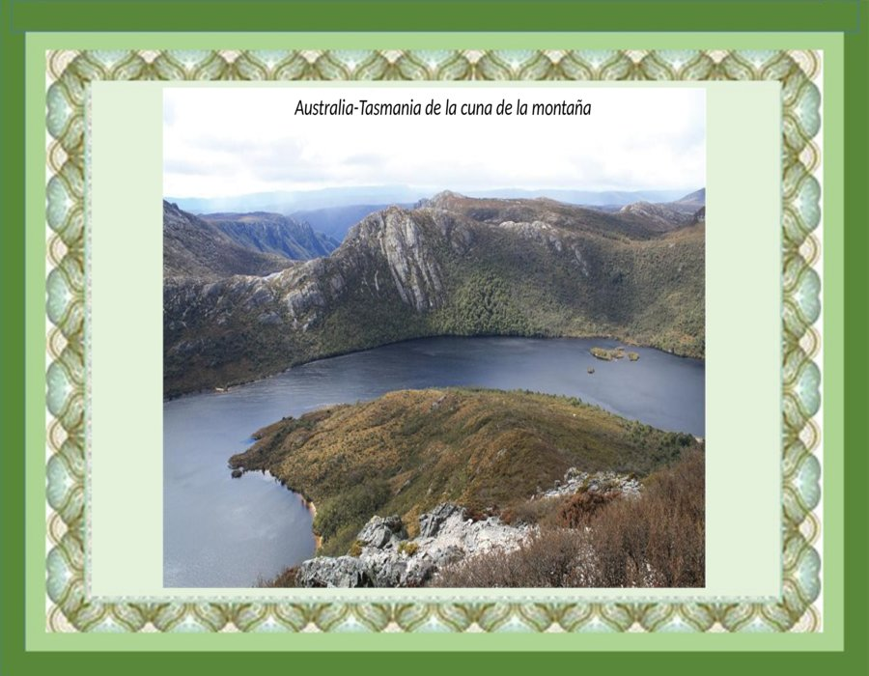

Slide 44
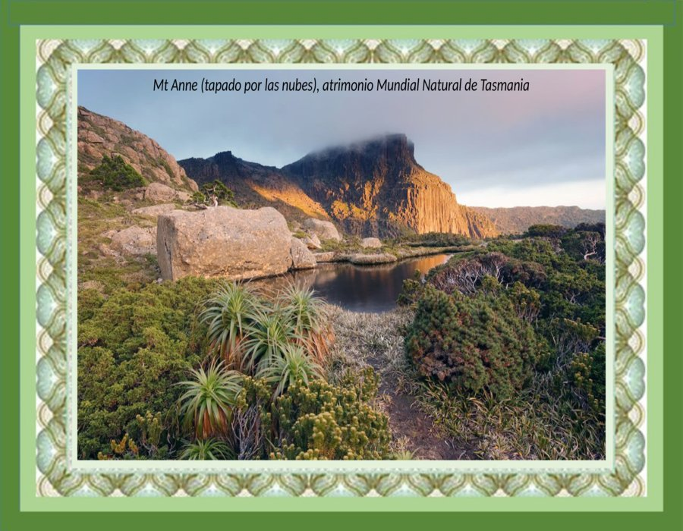

Slide 45
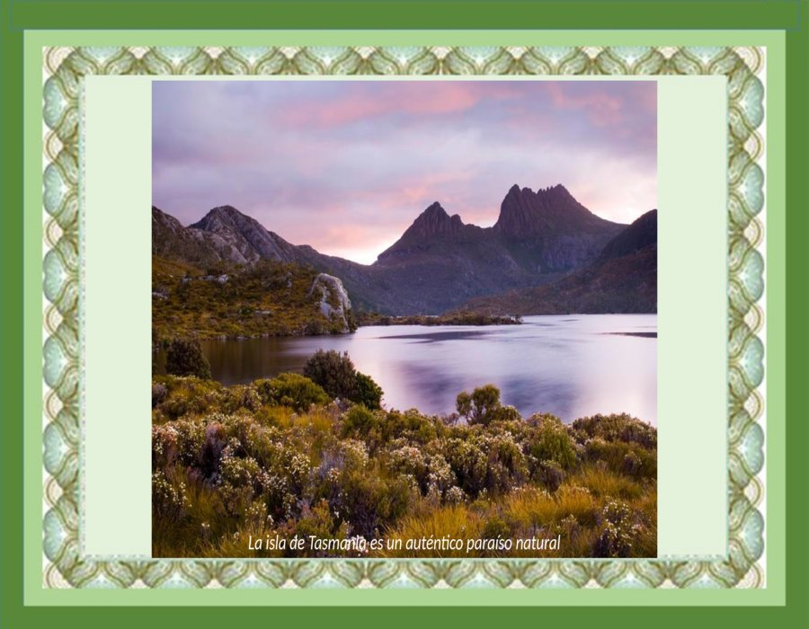

Slide 46
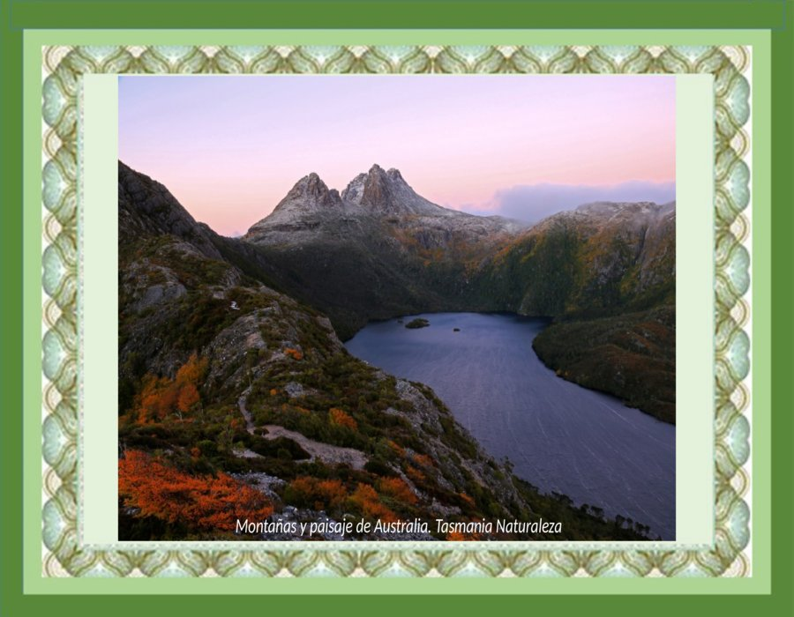

Slide 47
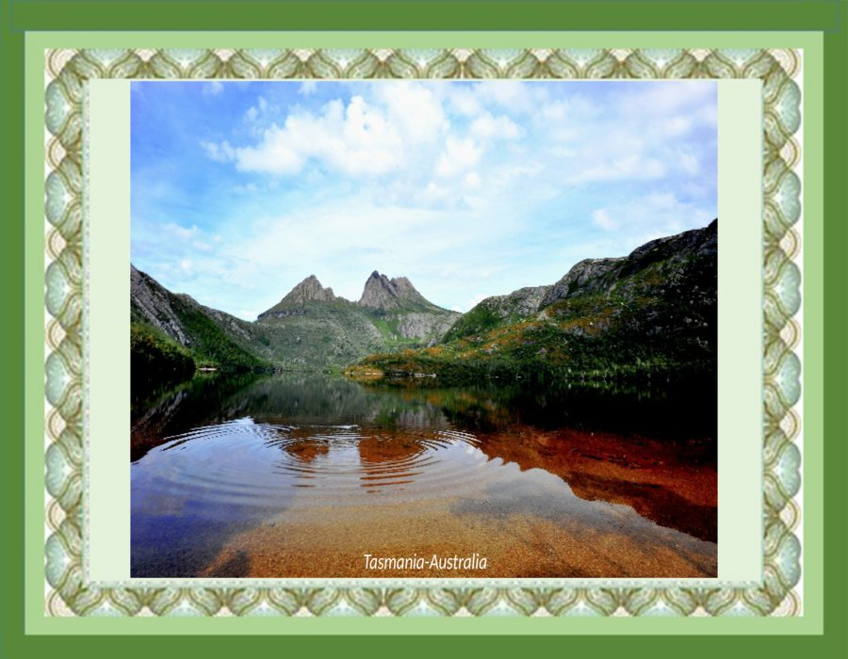

Slide 48
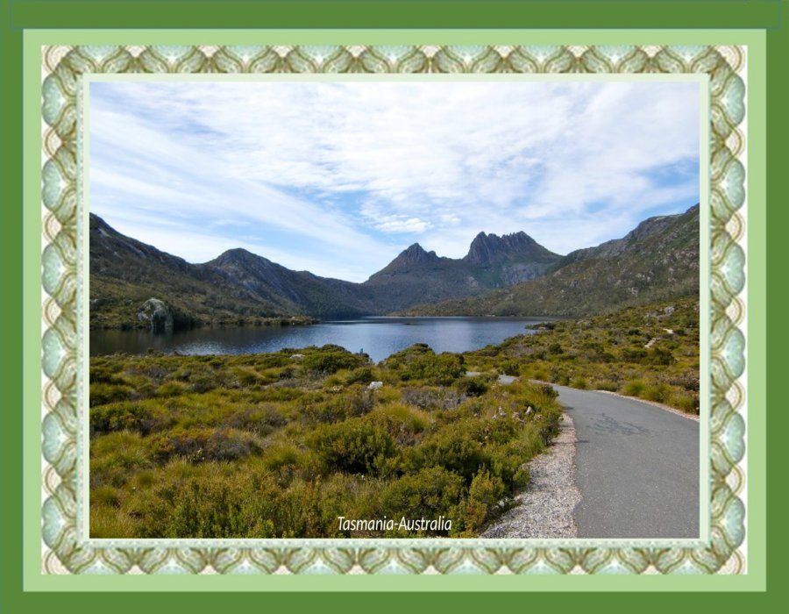

Slide 49
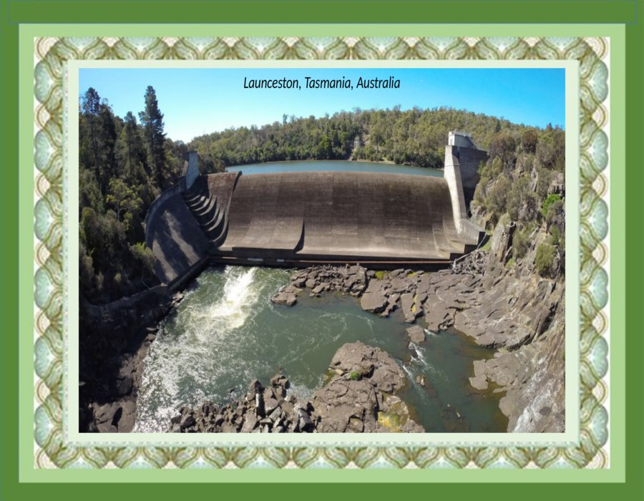

Slide 50


Slide 51
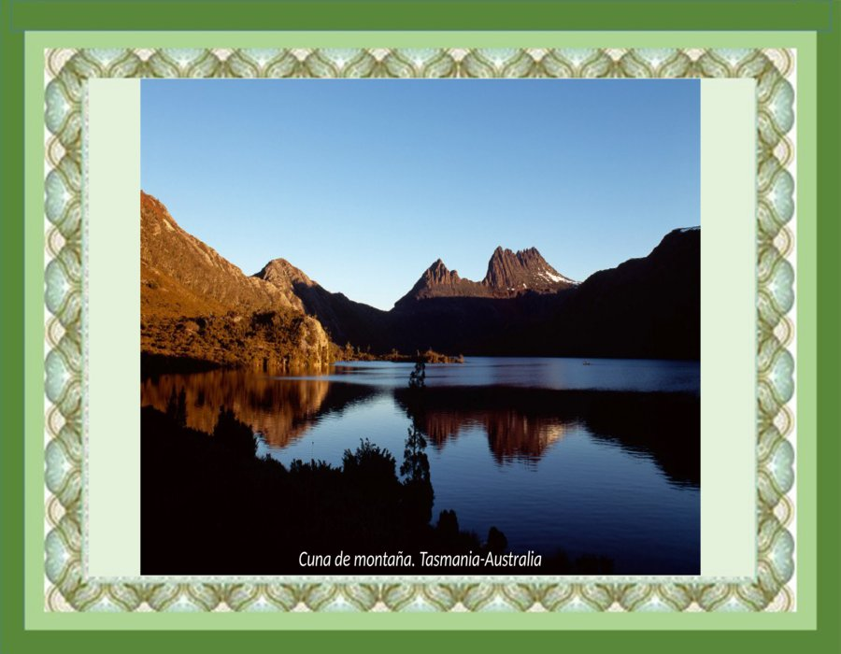

Slide 52
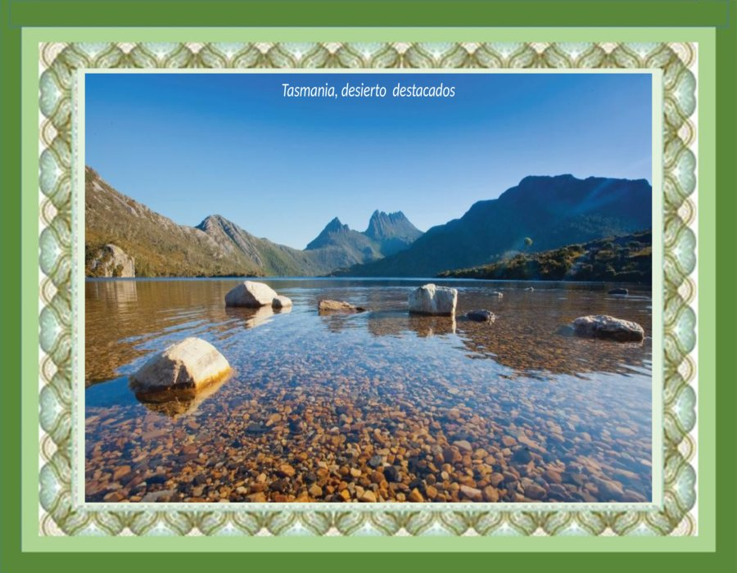

Slide 53


Slide 54
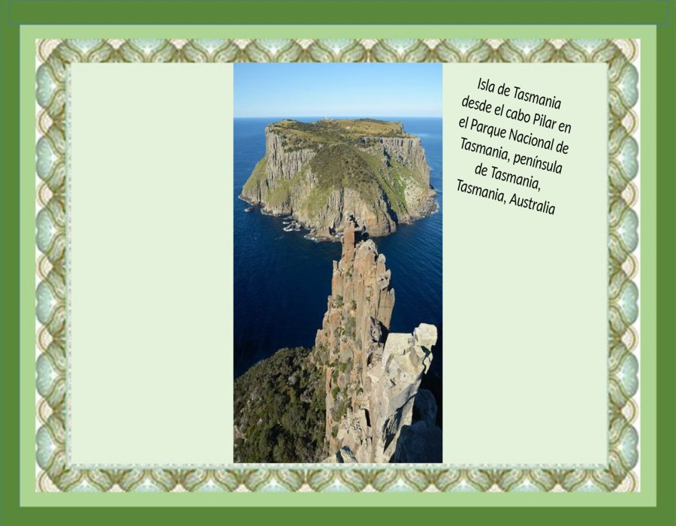

Slide 55
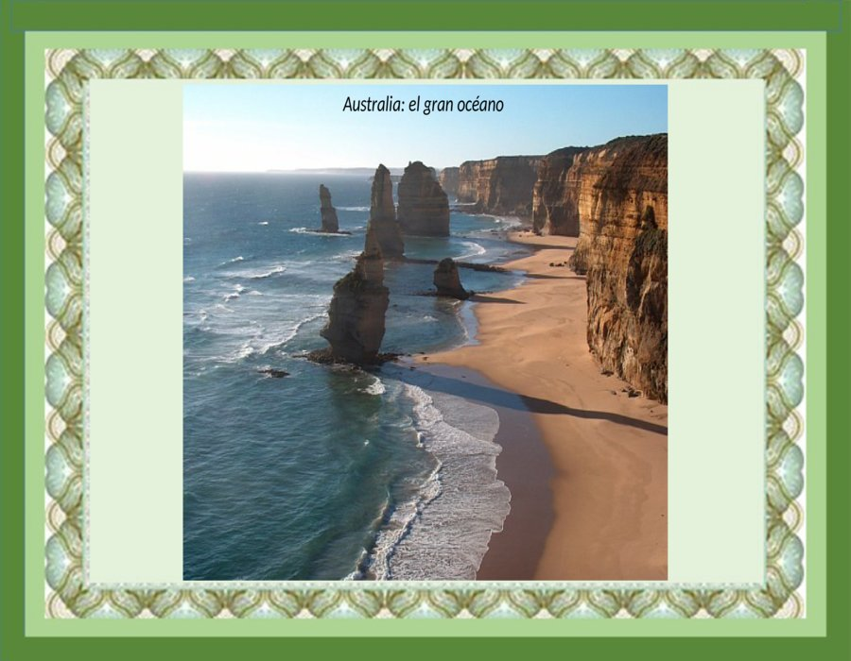

Slide 56
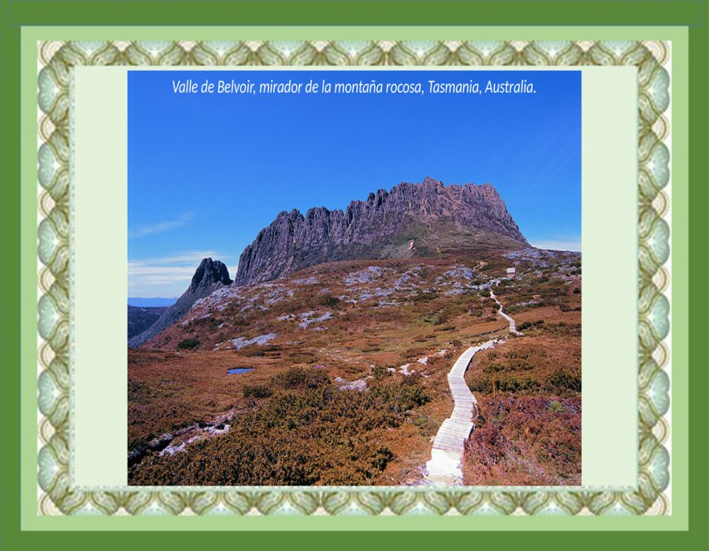

Slide 57
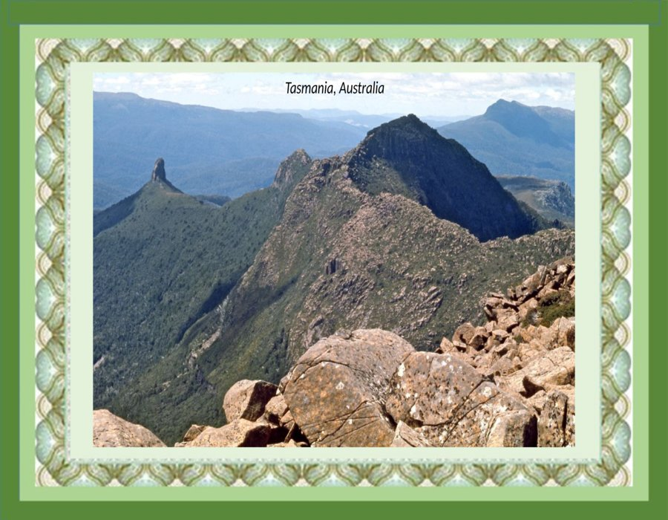

Slide 58


Slide 59
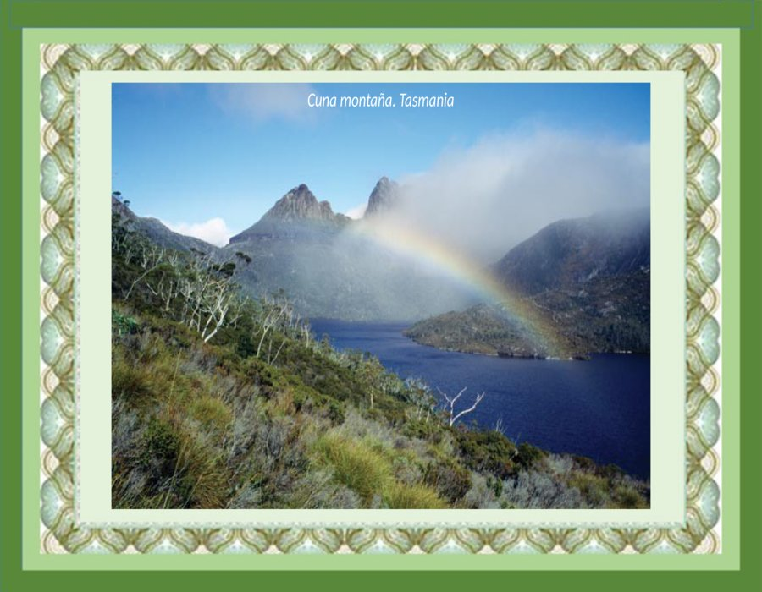

Slide 60
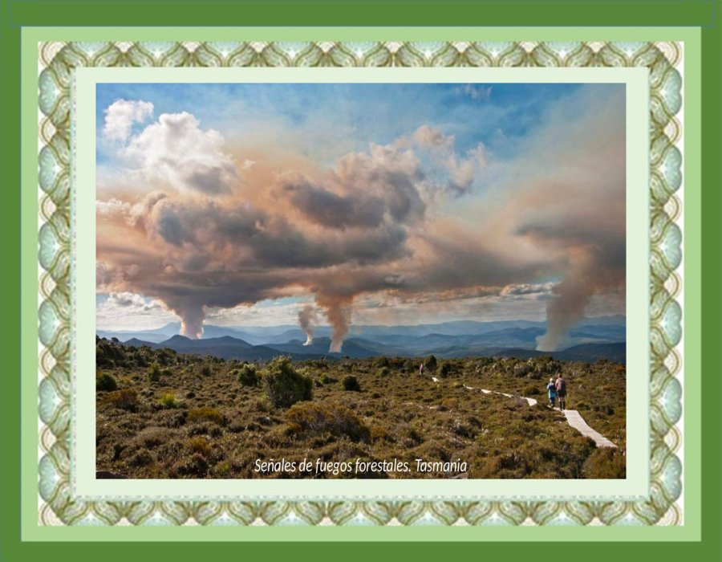

Slide 61
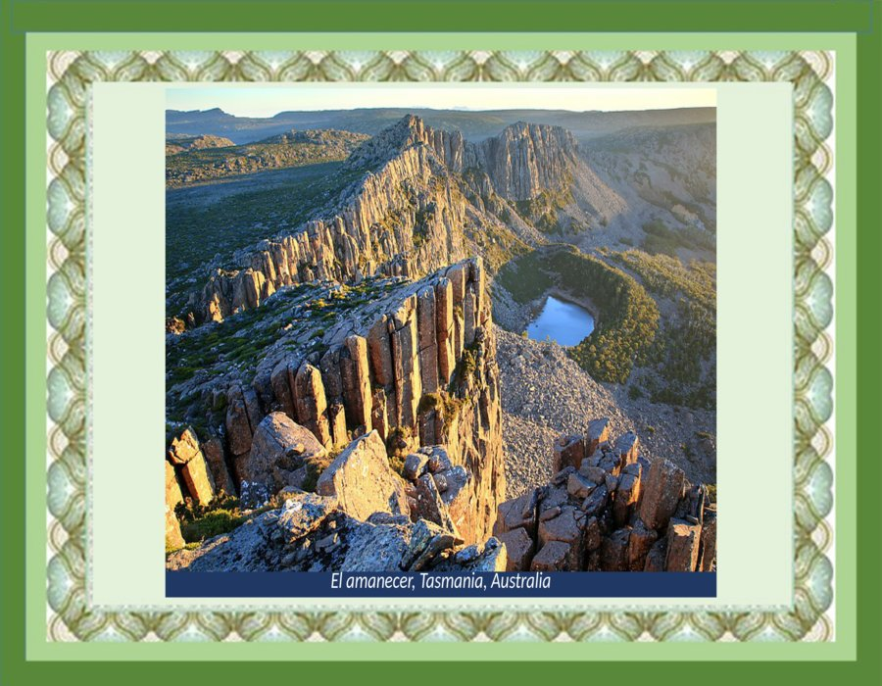

Slide 62
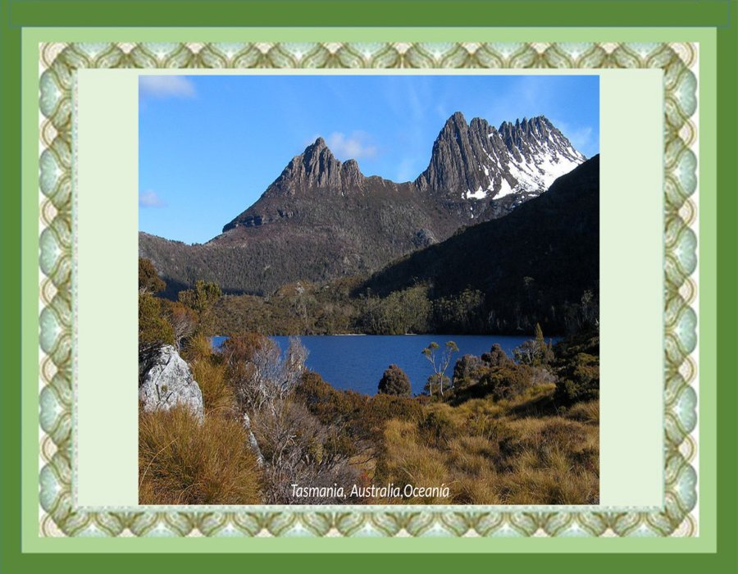

Slide 63
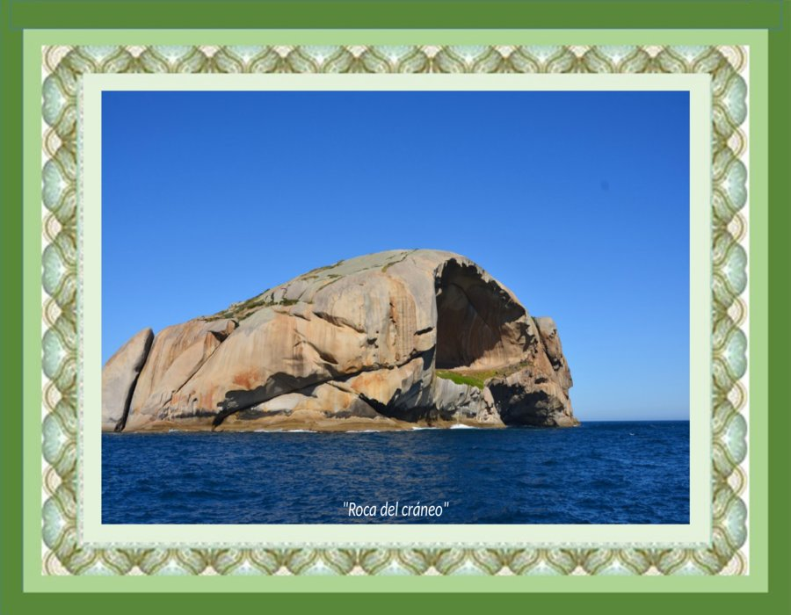

Slide 64


Slide 65


Slide 66


Slide 67







¿Te ha gustado?
Puedes ver más entrando
Aquí
Además puedes recibir powerpoints en tu correo electrónico suscribiéndote aquí:

